Slide 1





中国早餐图鉴
11 座城市，11 种碳水的醒法
数字标注来源年份；本次未取得可核来源的字段显示 NO DATA
Notes:
这是一本中国早餐图鉴，收录十一座城市的代表性早餐，每一条给一个编号，从零一到十一。副标题说的是十一座城市，十一种碳水的醒法——各地把一天叫醒的方式不一样，但用的都是碳水。先说清楚这本图鉴的记数规矩：凡是数字，都标注它的来源年份；本次没有取得可核来源的字段，一律显示英文的 NO DATA，不猜、不补。

Slide 2








怎么读这本图鉴
每张卡固定四行属性；下面四条共性贯穿全部 11 条
共性一 · 碳水为主
每张卡的四行属性
2024 年调查：50.62% 居民早餐为面食类
口味 来源里写明的味觉标签
辣度 三档：不辣 / 可加辣 / 以辣为主味
共性二 · 一碗热的
价格 有可核来源才填，并注明年份
豆汁、豆浆、清汤、咸奶茶，横跨南北
年代 有可核来源才填，否则 NO DATA
共性三 · 现做现吃
11 条按 No.01 – No.11 顺序排列，权重相同，不排名次
现摊、现抻、现煮、现蒸、现烤，一锅一份
共性四 · 摊贩与早市
2024 年 56.97% 每周在外吃 3–4 次
Notes:
先教一下怎么读后面的卡片。每张卡固定四行属性。第一行口味，写的是来源里明确提到的味觉标签。第二行辣度，只分三档：不辣、可加辣、以辣为主味。第三行价格，只有拿到可核来源才填，并且附上年份。第四行年代，同样是有来源才填，否则显示 NO DATA。
左边这四条是贯穿全部十一条的共性。第一条，碳水为主：二零二四年的调查里，百分之五十点六二的居民早餐是面食类。第二条，一碗热的：豆汁、豆浆、清汤和咸奶茶横跨南北，几乎每一条都有一份热的液体。第三条，现做现吃：现摊、现抻、现煮、现蒸、现烤，基本都是一锅一份。第四条，摊贩与早市：二零二四年有百分之五十六点九七的消费者，每周在外面吃三到四次早餐，价格带很宽。十一条按编号顺序排列，权重相同，不排名次。

Slide 3




No.01
豆汁 · 焦圈
北京 ｜ 老北京早点
口味
发酵酸 · 佐焦圈同食
辣度
不辣
价格
NO DATA
年代
清 · 1753 入宫
绿豆滤出淀粉后的残渣发酵而成，记载约三百年。
清乾隆十八年（1753）前后传入宫内，御膳房每年
旧历九月至次年立夏后五天制作，帝后用以解油腻。
焦圈又叫“小油鬼”，圈小如镯，配豆汁同食。
Fact IDs: F001 · F002 · F003 ｜ 来源：澎湃新闻、百度百科
绿豆的另一种活法：滤完淀粉的残渣
Notes:
第零一条，北京的豆汁配焦圈。豆汁是绿豆滤出淀粉之后剩下的残渣发酵而成，文字记载大约三百年。清乾隆十八年，也就是一七五三年前后传入宫内，御膳房每年从旧历九月做到次年立夏后五天，帝后拿它解油腻。焦圈又叫小油鬼，圈小得像镯子，炸得焦脆，喝豆汁的时候一般配着吃。口味是发酵带来的酸，不辣；价格这次没有取得可核来源，所以显示 NO DATA；年代能追到清代的一七五三年。

Slide 4
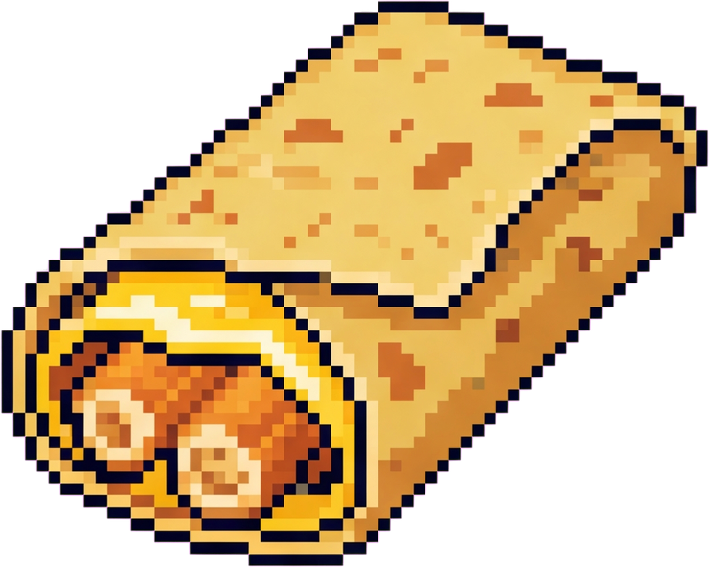
No.02
煎饼馃子
天津 ｜ 码头早点
口味
咸 · 面酱腐乳 · 可加辣
辣度
可加辣
价格
街边约 10 元 (2026)
年代
1933 年首见记载
1933 年 11 月 20 日《大公报》天津版首见记载。
团体标准定原料与辅料，薄饼直径 38–45cm。
面糊
摊饼
打蛋
涂酱
卷馃
Fact IDs: F004 · F005 · F006 · F007 ｜ 来源：维基百科、澎湃新闻
一张薄饼卷住整份早餐
Notes:
第零二条，天津的煎饼馃子。它的起源和天津的码头文化有关，最早的文字记载出现在一九三三年十一月二十日《大公报》天津版的副刊。做法这一排五个步骤：先调面糊，摊成薄饼，打入鸡蛋摊开，涂上面酱、腐乳和辣酱，最后卷入油条或者薄片状的馃篦。团体标准把原料和辅料都定了下来，还规定薄饼直径要在三十八到四十五厘米之间。口味是咸的，可以加辣；街边一套大约十元，这是二零二六年报道里的数字。

Slide 5


No.03
四大金刚
上海 ｜ 大饼 油条 粢饭 豆浆
口味
咸 · 甜 · 清淡 (豆浆三味)
辣度
不辣
价格
NO DATA
年代
1912 最早大饼店
四大金刚＝大饼、油条、粢饭、豆浆。
豆浆分淡、甜、咸三种，咸豆浆是咸党代表。
1912 年南码头街 108 号“兴隆记”是最早大饼店。
1936 年《社会日报》记它们是最大众化的早餐。
Fact IDs: F008 – F011 ｜ 来源：维基百科、澎湃新闻、百度百科
一顿早饭的四件套
Notes:
第零三条，上海的四大金刚。四样分别是大饼、油条、粢饭和豆浆，豆浆本身还分淡、甜、咸三种，咸豆浆是后面咸党的代表之一。上海最早的大饼店是一九一二年开在南码头街一百零八号的兴隆记。到了一九三六年，《社会日报》记下大饼、油条和豆浆是当时上海最大众化的早餐食品。四大金刚这个称谓本身来自佛教的四位护法天神，用在这组早餐上是二十世纪八十年代才形成的。这一条的价格没有取得可核来源。

Slide 6
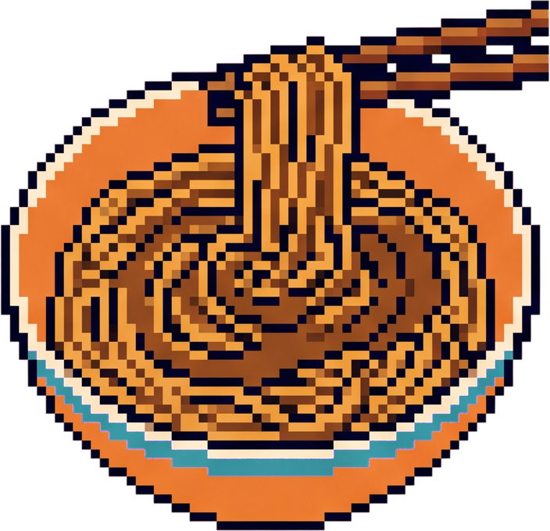
No.04
热干面
武汉 ｜ 汉口起家
口味
咸 · 芝麻酱香
辣度
不辣
价格
4.5–6 元 (2025)
年代
1930 蔡林记
1930 年蔡明纬夫妇开“蔡林记”，店名取自门前两棵树。
碱水面煮后爽利不坨；标准 pH 7.2–9.2。
芝麻酱是灵魂：蔡林记用黑芝麻酱，摊点多用白酱。
一家蔡林记门店一天可卖出 5000 多碗。
Fact IDs: F012 – F015, F052 ｜ 来源：维基百科、搜狐、武汉市政府网
一碗面的城市习惯
Notes:
第零四条，武汉的热干面。它起源于二十世纪三十年代初的汉口，一九三零年蔡明纬夫妇开了蔡林记，店名取自门前两棵茂盛的树。面用的是碱水面，煮过之后爽利不坨，标准碱水面的酸碱值在七点二到九点二之间。芝麻酱是这碗面的灵魂，蔡林记用的是黑芝麻酱，其他摊点多用白芝麻酱或者混合芝麻酱。销量能说明它在这座城市的位置：一家蔡林记门店一天可以卖出五千多碗。价格方面，到二零二五年集中在四块五到六块。

Slide 7


No.05
肠粉与早茶
广州 ｜ 茶楼与街头
口味
咸 · 甜 (清末即分两种)
辣度
不辣
价格
NO DATA
年代
清末 · 广州街头
传说：唐代罗定龙龛寺的“龙龛糍”，乾隆改名肠粉。
本卷把它标注为传说性叙述，不作定论。
清末广州街头已有叫卖，当时分咸、甜两种。
茶楼、酒家与夜市的经典品项，也是早餐必选。
Fact IDs: F016 · F017 · F018 ｜ 来源：百度百科（罗定肠粉、肠粉）
现蒸现刮，一屉一份
Notes:
第零五条，广州的肠粉与早茶。关于它的来源有一个传说：唐代广东罗定龙龛寺的龙龛糍，清乾隆下江南尝过之后觉得形状像猪肠，建议改叫肠粉。这条来源本卷标注为传说性叙述，不作定论。能确定的是，清朝末年广州街头已经有肠粉的叫卖声，当时就分咸、甜两种。今天它是茶楼、酒家和夜市的经典品项，也是许多市民早餐的必选。价格这次没有取得可核来源。

Slide 8


No.06
长沙米粉
长沙 ｜ 湘菜系早点
口味
咸 · 鲜 (骨汤 猪油 酱油)
辣度
NO DATA
价格
NO DATA
年代
1883 甘长顺技艺
以扁形米粉、骨汤和多样码子为特色。
湖南米粉分圆粉与扁粉；长沙人多选扁粉，更入味。
“码子”即浇头，分煨码与炒码——炒码现炒。
汤底以猪骨或牛骨久熬，配熟猪油、酱油调味。
Fact IDs: F019 – F023 ｜ 来源：百度百科、湖南在线、澎湃新闻
扁粉与圆粉，长沙人多选扁粉
Notes:
第零六条，长沙米粉。它以扁形米粉、骨汤和多样的码子为特色。湖南米粉按形状分圆粉和扁粉两大类，长沙市民大多偏好扁粉，因为扁粉比圆粉更容易入味。码子就是浇头，分煨码和炒码，炒码是现炒的，煨码事先做好直接盖上去。汤底多用猪骨或者牛骨长时间熬制，再配熟猪油和酱油调味。年代能追到一八八三年，也就是清光绪九年的甘长顺手工米粉技艺。辣度和价格这两项，本次引用的来源里没有写，所以都显示 NO DATA。

Slide 9
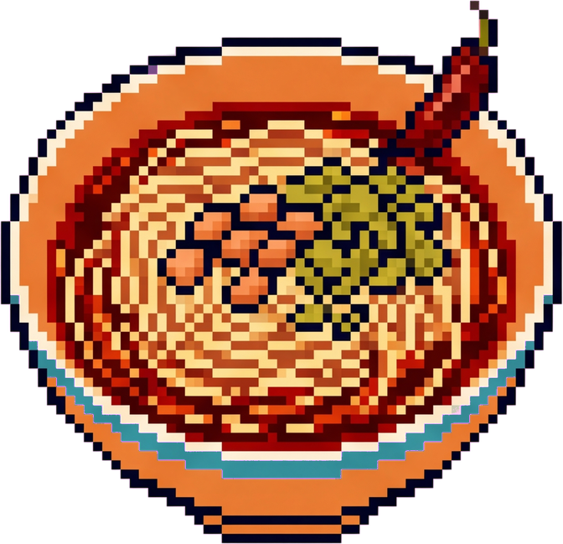
No.07
重庆小面
重庆 ｜ 有地方标准的一碗面
口味
麻 · 辣 · 鲜 · 香
辣度
以辣为主味
价格
7 元起 (2024)
年代
2016 地方标准
2016 年 1 月《重庆小面烹饪技术指南》获批实施。
2022 年标准定义：鲜面条配时令蔬菜，沸水煮制。
十几种佐料：酱油、猪油、芽菜、姜蒜水、花椒面。
清汤或红汤约 7 元；带臊子的面 10–22 元。
Fact IDs: F024 – F027 ｜ 来源：重庆市政府网、维基百科
全卷唯一一条辣度拉满
Notes:
第零七条，重庆小面，是全卷唯一一条辣度拉满的。二零一六年一月，地方标准《重庆小面烹饪技术指南》获批实施；二零二二年的门店经营服务规范进一步定义它：用面粉、食用碱和水做成鲜面条，配时令蔬菜，沸水煮制。佐料通常有十几种，包括酱油、猪油、芽菜、姜水、蒜水、油酥花生、红油辣椒和花椒面。价格上，清汤或者红汤的素小面大约七元；加了杂酱、牛肉、肥肠这些臊子的，在十到二十二元之间。

Slide 10

No.08
肉夹馍 · 肉丸胡辣汤
西安 ｜ 与河南胡辣汤是两回事
口味
咸 · 辣 (胡辣汤)
辣度
可加辣
价格
4–13 元 (2024)
年代
NO DATA
白吉馍讲究“铁圈虎背菊花心”，三层圈型花纹。
皮薄松脆内心软绵，配糜而不烂的腊汁肉。
西安是肉丸胡辣汤，加大量蔬菜，配坨坨馍。
老店 6 元、新店低至 4 元、品质款约 13 元。
Fact IDs: F028 · F029 · F030 ｜ 来源：人民日报、澎湃新闻、网易
铁圈 · 虎背 · 菊花心
Notes:
第零八条，西安的肉夹馍和肉丸胡辣汤。白吉馍讲究铁圈虎背菊花心，就是三层圈型的花纹，皮薄松脆、内心软绵，配上汤汁浓郁、糜而不烂的腊汁肉。这里要和河南分清楚：西安的胡辣汤是肉丸胡辣汤，除了丸子还加大量蔬菜——白菜、土豆块、胡萝卜、菜花、西葫芦，配的是坨坨馍。价格跨度很大，老四这样的老店卖六元，有的新店低到四元，连锁的品质款大约十三元，都是二零二四年的行情。年代这一项没有取得可核来源。

Slide 11

No.09
兰州牛肉面
兰州 ｜ 现场抻拉
口味
咸 · 辣 (辣子油红)
辣度
可加辣
价格
兰州 6–8 / 一线 24 元
年代
1915 马保子
1915 年马保子开面馆，推出免费“进店一碗汤”。
同年把凉面改为现场抻拉，汤底换成秘制肉汤。
五色：汤清、萝卜白、辣子红、蒜苗绿、面条黄。
本地 6–7 元、高端 8 元；一线均价 24 元 (2020)。
Fact IDs: F031 – F035 ｜ 来源：新浪、搜狐、澎湃新闻、央广网
一清二白三红四绿五黄
Notes:
第零九条，兰州牛肉面。近代地方志明确记载它由回民马保子始创，一九一五年马保子开了自己的面馆，推出免费的进店一碗汤。也是在这一年，他把提前煮好的凉面改成现场抻拉，汤底换成秘制肉汤，一清二白三红四绿五黄的标准逐渐成形——下面这五个色块就是它：汤清、萝卜片白、辣子油红、蒜苗和香菜绿、面条微黄。价格有两套：兰州本地普遍六到七元，高端的八元；而《兰州牛肉面大数据报告》在二零二零年给出的超一线城市均价是每碗二十四元。

Slide 12


No.10
小锅米线
云南 ｜ 一锅一碗现煮
口味
鲜 · 爽口 (汤热)
辣度
NO DATA
价格
NO DATA
年代
NO DATA
锅用红铜制成，直径约 18 厘米、深约 10 厘米。
一锅一碗现煮，汤热、味鲜、爽口。
对照：蒙自过桥米线 300 多年历史，2014 年入非遗。
清咸丰年间始于建水，光绪末年随铁路传到蒙自。
红铜锅 · 直径约 18cm · 深约 10cm
Fact IDs: F036 · F037 · F038 ｜ 来源：澎湃新闻、百度百科
一锅一碗，现煮现端
Notes:
第一零条，云南的小锅米线。它的锅用红铜做成，直径大约十八厘米，深大约十厘米，一锅一碗现煮，特点是汤热、味鲜、爽口。作为对照，同一个省的蒙自过桥米线有三百多年历史，二零一四年列入国家级非物质文化遗产代表性项目名录；清咸丰年间刘家庆在建水开始出售，光绪末年因为滇越铁路开通，才传到蒙自。小锅米线本身的辣度、价格和年代，本次都没有取得可核来源。

Slide 13


No.11
烤包子 · 咸奶茶
新疆 ｜ 维吾尔语 samsa
口味
咸 · 孜然 · 胡椒 · 奶香
辣度
不辣
价格
NO DATA
年代
NO DATA
维吾尔语称 samsa（萨木萨），流行于新疆与中亚。
死面擀薄包羊肉洋葱孜然，贴馕坑壁烤制。
成品金黄，皮脆肉嫩多汁；奶茶多为咸口。
需求量大，店家每天第一炉常备 1000 个以上。
Fact IDs: F039 – F042 ｜ 来源：维基百科、喀什地区行署、搜狐
馕坑现烤，配一碗咸奶茶
Notes:
第十一条，新疆的烤包子和咸奶茶。烤包子在维吾尔语里叫萨木萨，流行于新疆和中亚，馅料一般是羊肉和洋葱。它的皮不发酵，用死面擀薄，包进羊肉、洋葱、孜然和胡椒，贴在馕坑的壁上烤，成品金黄，皮脆肉嫩多汁。奶茶和烤包子是当地人最熟悉的早餐组合，新疆的奶茶多是咸口，用砖茶或红茶煮开加牛奶反复熬。需求量很大，店家每天第一炉常常要准备一千个以上。价格和年代这次没有取得可核来源。

Slide 14



两处争议
起点是 2011 年 6 月微博的一句话，此后分成咸党与甜党
咸党 · 北方
甜党 · 南方
称呼 豆腐脑
称呼 豆花
配料 酱油、香菜或葱花
配料 红豆或白糖
工艺 卤水点，细腻，勺子轻碰即碎
工艺 石膏点，紧实，筷子能夹起
定位 当早餐吃
定位 当甜品吃
另一处：胡辣汤的南北之别
河南多是肉丁胡辣汤，陕西是肉丸胡辣汤；河南内部又分逍遥镇、北舞渡、开封素三派，逍遥镇以胡椒为主角。
Fact IDs: F046 – F051 ｜ 来源：知乎、搜狐、澎湃新闻 · 粽子甜咸不属早餐范围，本卷不收
Notes:
十一条之外，还有两处争议。豆腐脑咸甜之争的起点很明确：二零一一年六月，微博上一句在豆腐脑咸甜事上最见南北差异，引发了大量争论，吃甜的自称甜党，吃咸的自称咸党。差别不只是口味。称呼上北方叫豆腐脑，南方叫豆花；配料上北方放酱油、香菜或葱花，南方加红豆或白糖；工艺上北方用卤水点，质地细腻，勺子轻碰就碎，南方多用石膏点，口感更紧实，筷子都能夹起来；定位上北方当早餐，南方当甜品。
另一处是胡辣汤的南北之别：河南多是肉丁胡辣汤，陕西是肉丸胡辣汤；河南内部又分逍遥镇、北舞渡和开封素三派，逍遥镇那一派以胡椒为主角。至于粽子的甜咸，不属于早餐范围，本卷不收。

Slide 15

图鉴总表 · No.01 – No.11
价格与年代只在取得可核来源时填写，其余一律标 NO DATA；来源年份跨 2020–2026
编号
名称
城市
碳水主料
口味标签
定型年代
可核价格
No.01
豆汁 · 焦圈
北京
绿豆残渣
发酵酸
清 1753
NO DATA
No.02
煎饼馃子
天津
绿豆面+小米面
咸 · 可加辣
1933
约 10 元 (2026)
No.03
四大金刚
上海
面粉+糯米+豆浆
咸 · 甜 · 清淡
1912
NO DATA
No.04
热干面
武汉
碱水面
咸 · 芝麻酱
1930
4.5–6 元 (2025)
No.05
肠粉
广州
米浆
咸 · 甜
清末
NO DATA
No.06
长沙米粉
长沙
扁形米粉
咸 · 鲜
1883
NO DATA
No.07
重庆小面
重庆
碱水鲜面
麻 · 辣 · 鲜 · 香
2016 标准
7 元起 (2024)
No.08
肉夹馍/胡辣汤
西安
白吉馍
咸 · 辣
NO DATA
4–13 元 (2024)
No.09
兰州牛肉面
兰州
手工拉面
咸 · 辣
1915
6–8 元 / 24 元
No.10
小锅米线
云南
米线
鲜 · 爽口
NO DATA
NO DATA
No.11
烤包子 · 奶茶
新疆
死面皮
咸 · 孜然 · 奶香
NO DATA
NO DATA
价格来源年份：2020（兰州一线均价）· 2024（重庆、西安）· 2025（武汉）· 2026（天津报道）
Fact IDs: F001, F002, F004, F007 – F012, F015, F017, F019, F023, F024, F027, F029 – F031, F034 – F036, F039, F042
Notes:
这张总表把十一条并排列出来，方便横着比较。七列分别是编号、名称、城市、碳水主料、口味标签、定型年代和可核价格。看主料这一列会发现共性在哪里：绿豆残渣、绿豆面加小米面、面粉加糯米、碱水面、米浆、米粉、白吉馍、手工拉面、死面皮——全是碳水，只是形态不同。年代这一列的跨度从清代一七五三年一直到二零一六年的地方标准。价格这一列请注意，只有五条填了数字，其余六条显示 NO DATA，那是本次没有检索到可核公开来源，不是没有价格。所有数字都标了来源年份，跨度从二零二零年到二零二六年。

Slide 16





图鉴完成 11 / 11
取数规则：数字均标注来源年份
未取得可核来源的字段显示 NO DATA
覆盖 11 座城市与地区，权重相同
11 条不同的碳水，同一件事： 一天，从一碗热的开始。
11 / 11 收录完成
Notes:
十一格全部点亮，图鉴收录完成。最后重申取数规则：数字都标注了来源年份，没有取得可核来源的字段一律显示 NO DATA，覆盖十一座城市与地区，权重相同。这十一条是十一种不同的碳水，但做的是同一件事：一天，从一碗热的开始。

